Slide 1

PHÒNG GIÁO DỤC VÀ ĐÀO TẠO QUẬN LONG BIÊN
TRƯỜNG MẦM NON LONG BIÊN A
GIÁO ÁN
Hoạt động làm quen với văn học
Dạy trẻ bài thơ : Em vẽ Bác Hồ
Chủ đề: Quê hương – Đất nước -Bác Hồ
Lớp : Mẫu giáo nhỡ - lớp B1 Giáo viên: Lê Thị Thùy Giang
Năm học: 2020- 2021

Slide 2
Ổn định tổ chức:
Trò chuyện
Xem vi deo Bác Hồ với thiếu nhi

Slide 3
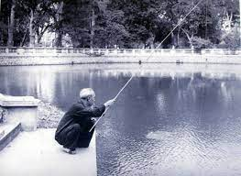
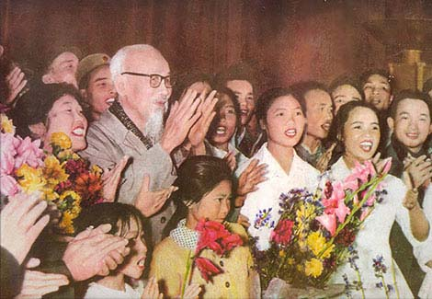
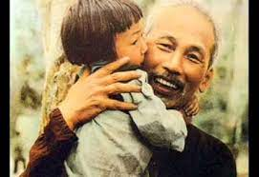
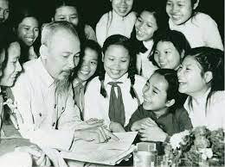
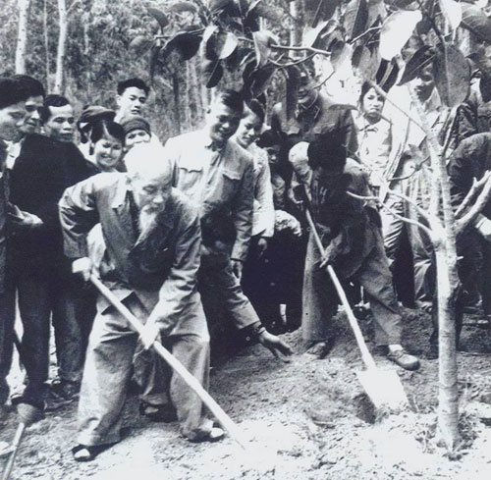
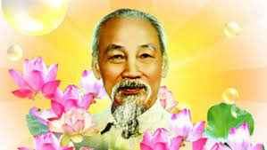
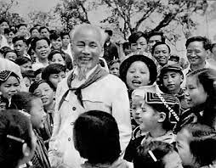

Slide 4

Cô đọc thơ diễn cảm

Slide 5
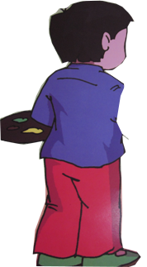
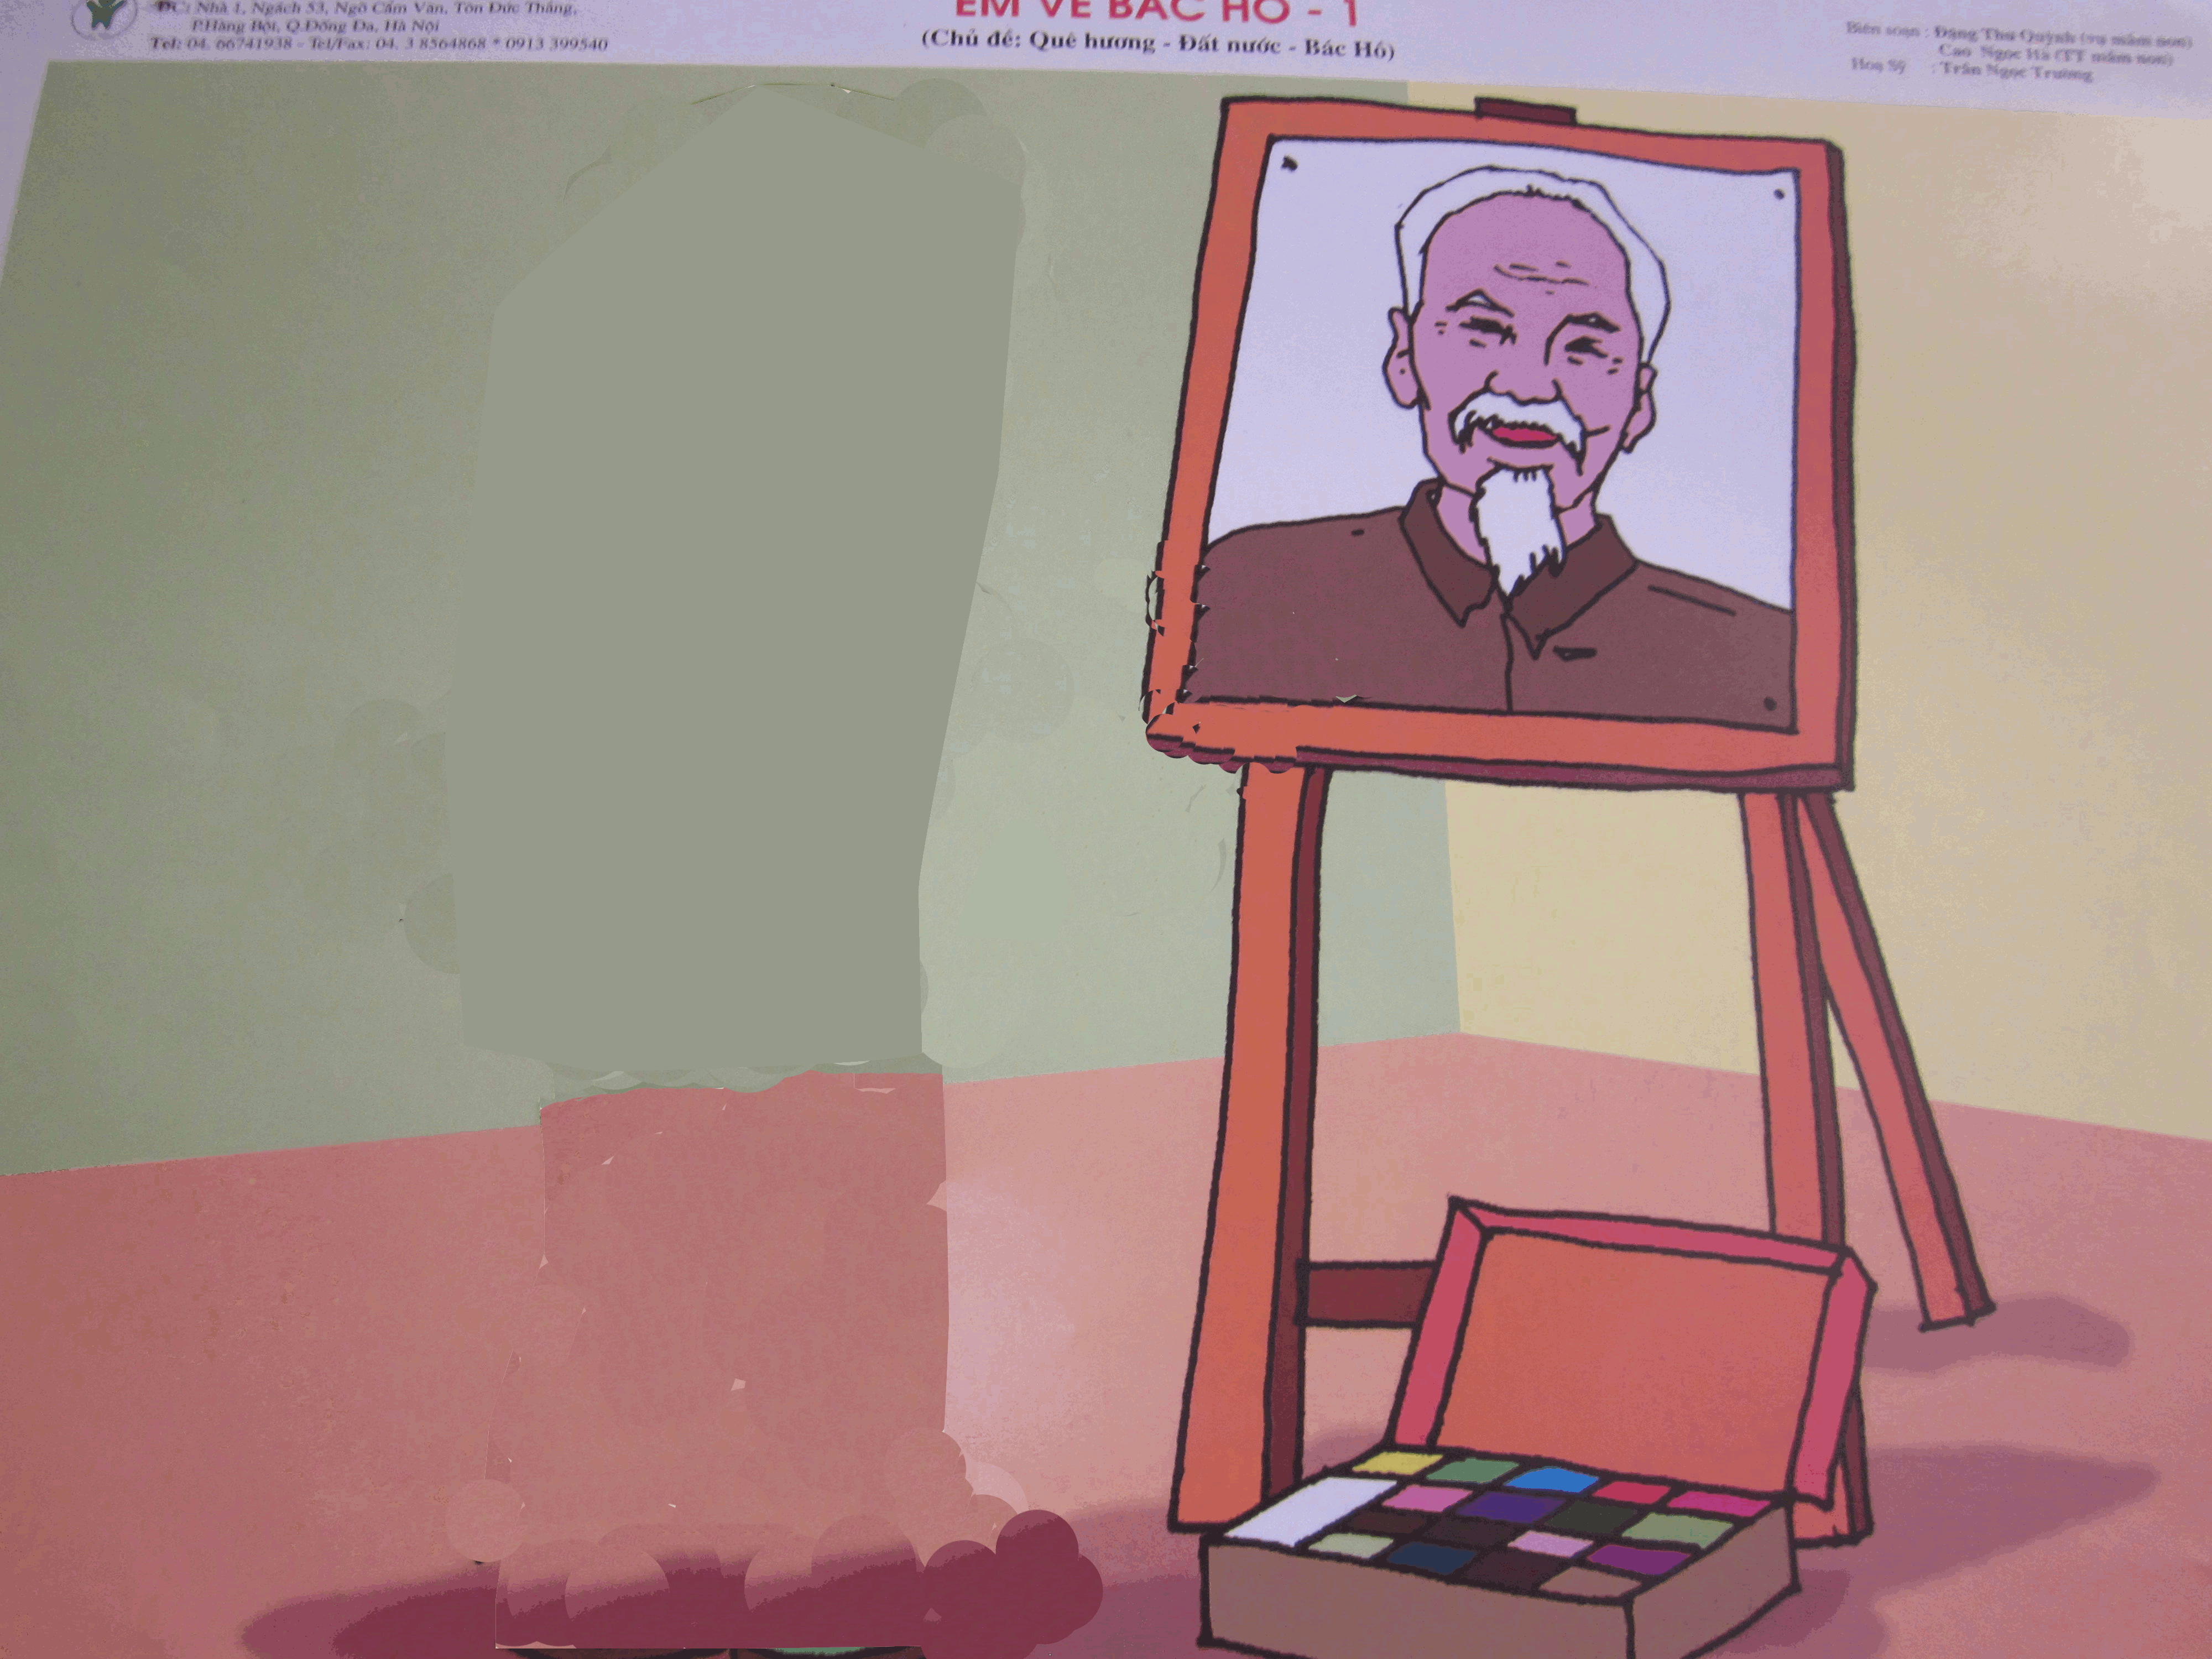

Em vẽ Bác Hồ
Trên tờ giấy trắng
Em vẽ vầng trán
Trán Bác Hồ cao

Slide 6
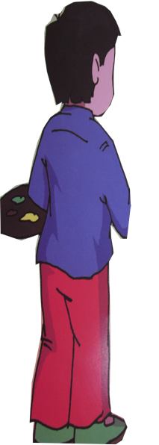

Em vẽ tóc râu
Chỉ vờn nhè nhẹ

Slide 7
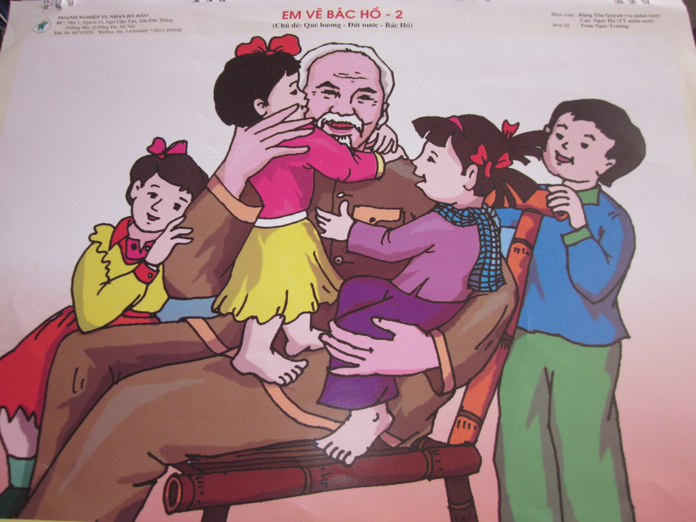
Em vẽ Bác bế
Hai cháu hai tay

Slide 8
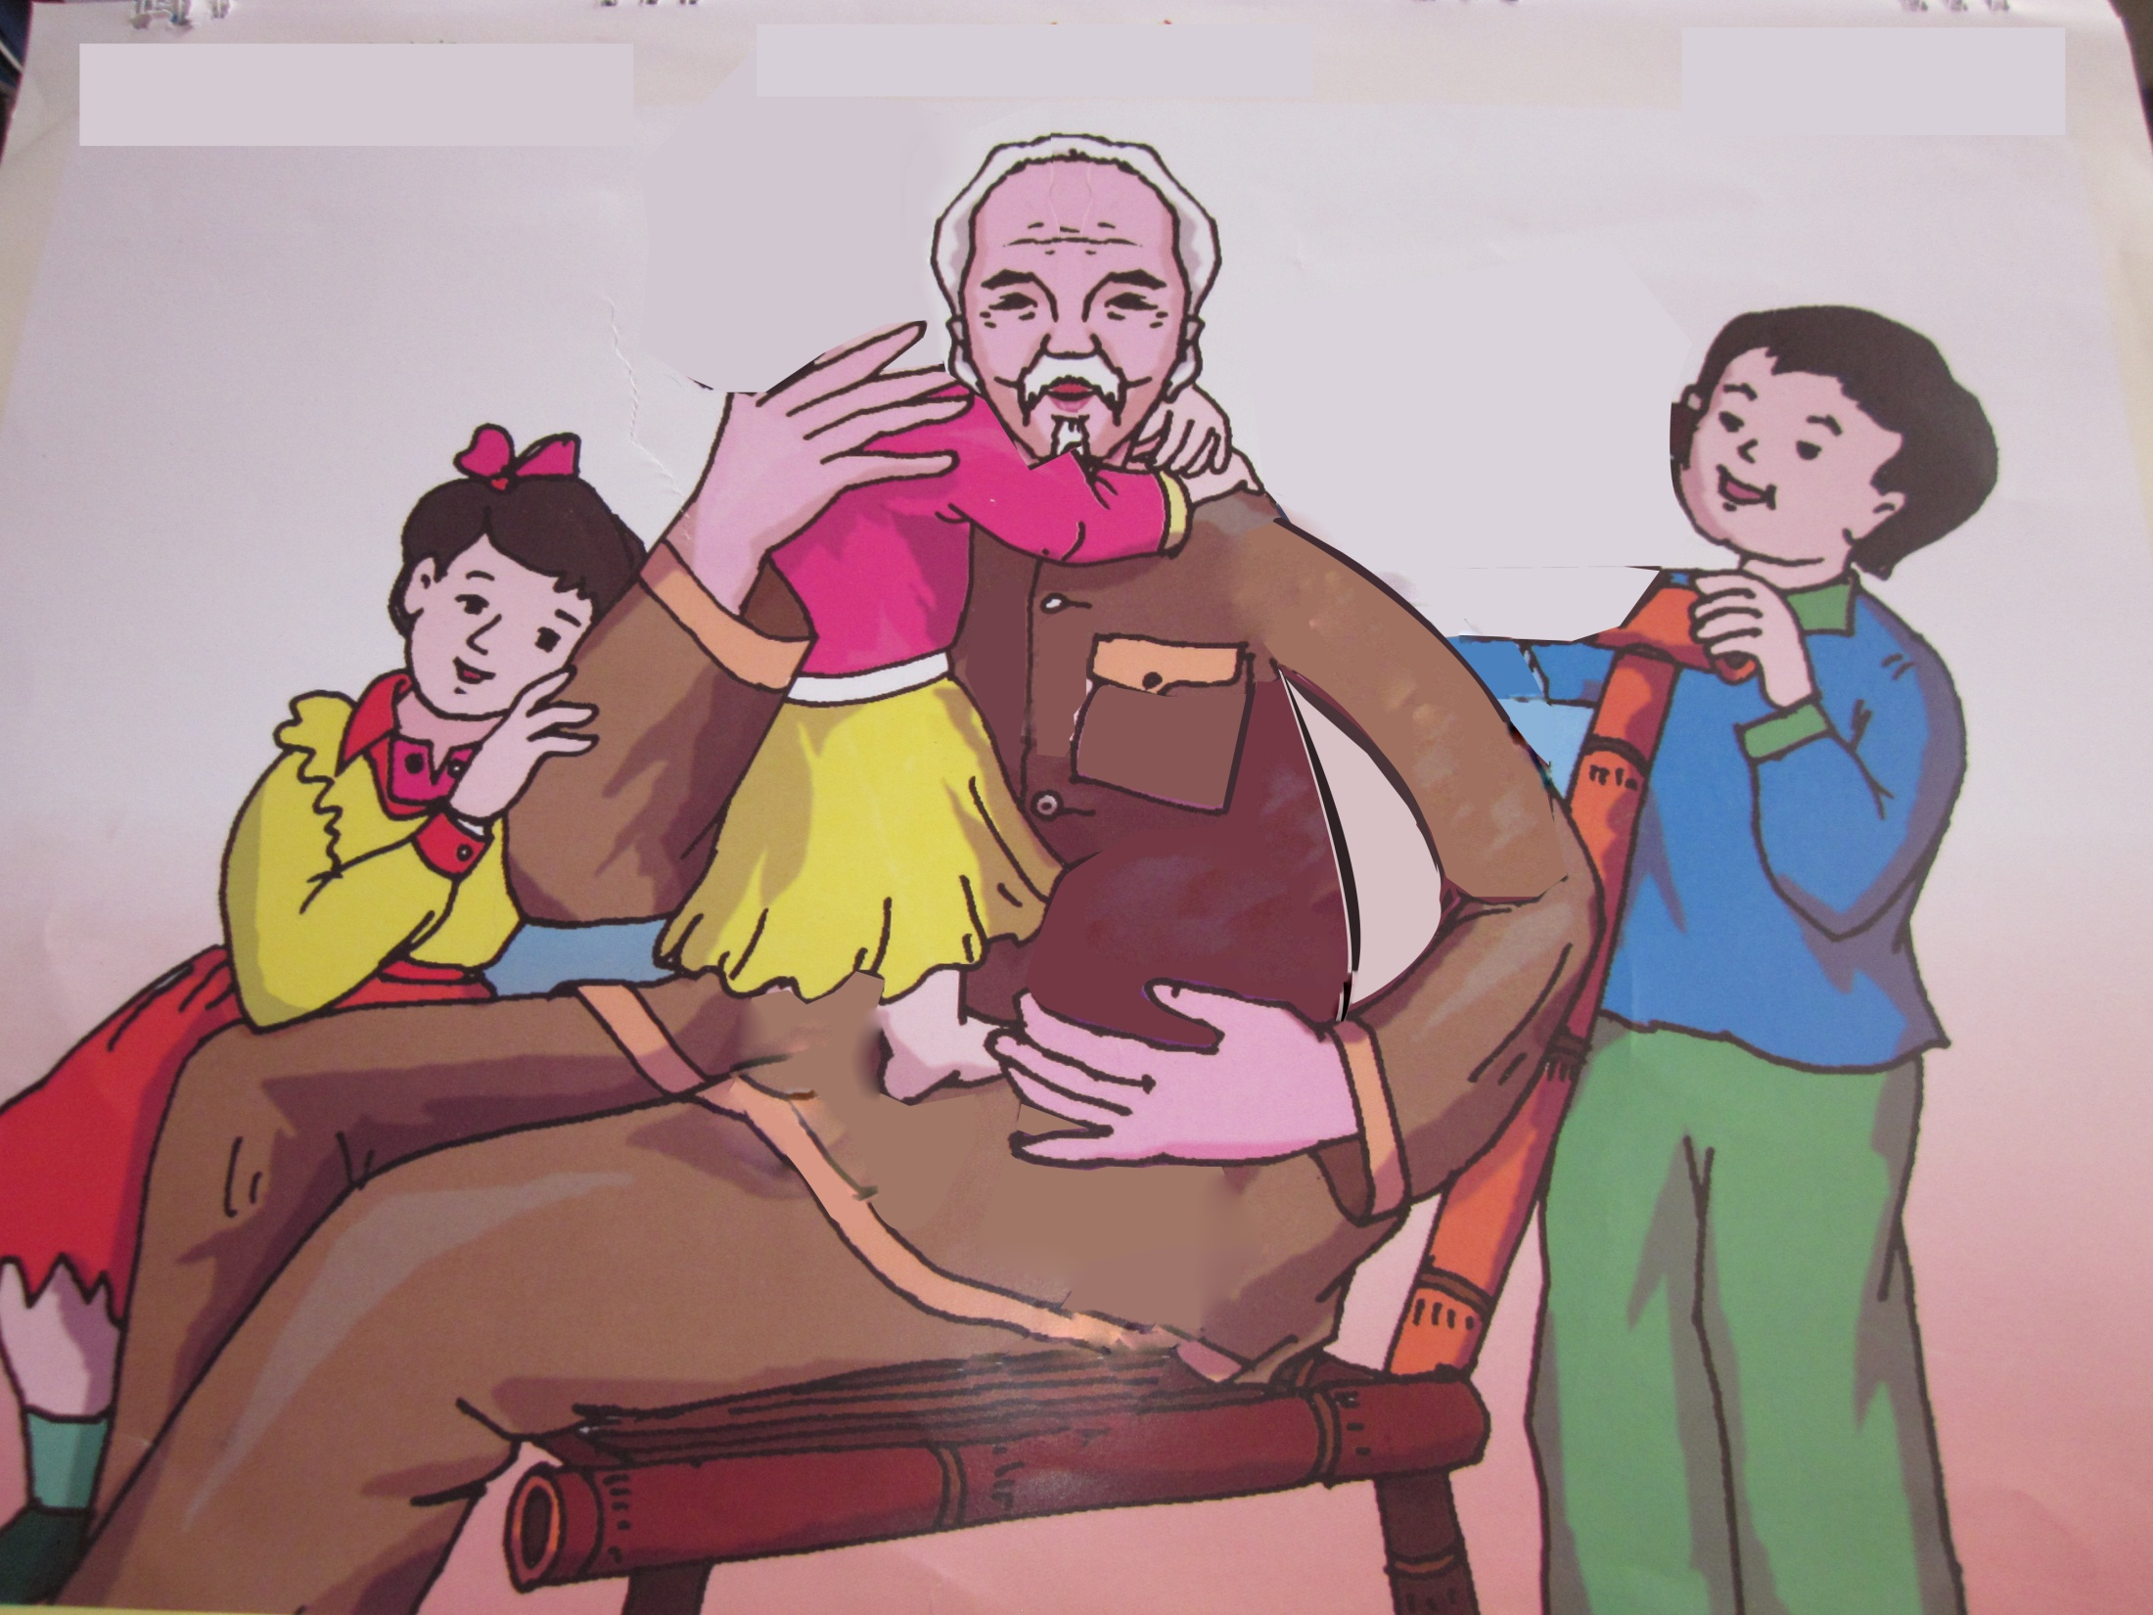
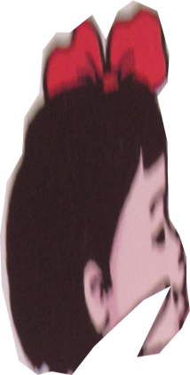
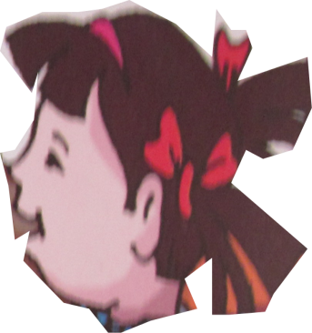
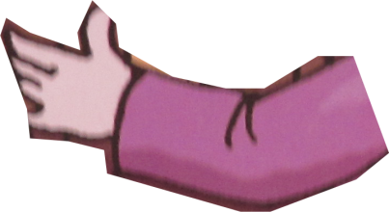
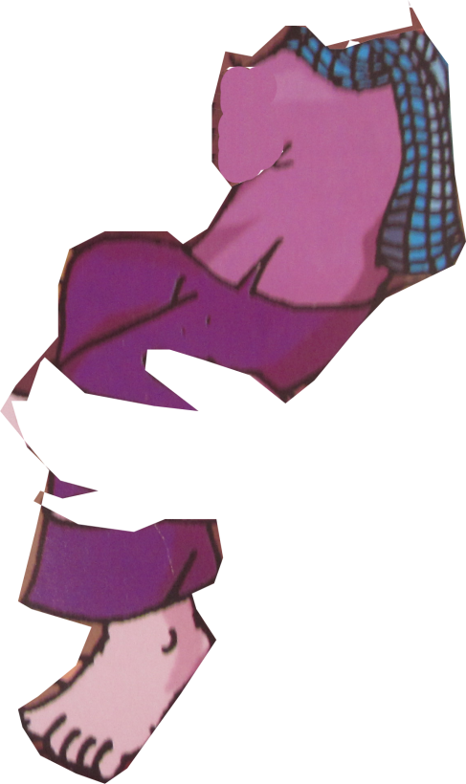
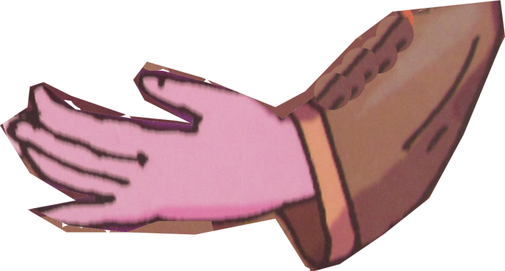

Cháu Bắc bên này
Cháu Nam bên ấy

Slide 9

Đàm thoại

Slide 10
-Từ tờ giấy trắng em bé đã vẽ về ai ?
-Vầng trán được
bạn vẽ như thế nào ?

Slide 11
-Từ nét chì nhè nhẹ
bạn nhỏ còn vẽ thêm
gì cho Bác ?

Slide 12
Tình cảm của Bác dành
cho các cháu được bạn nhỏ
thể hiện như thế nào ?

Slide 13
Vận động bài hát:
Đêm qua em mơ gặp Bác Hô

Slide 14

chúc các cô mạnh khoẻ hạnh phúc
chúc các cháu học giỏi chăm ngoan

